Slide 1

PacMonster

Slide 2
Tecnologia Utilizadas
Tecnologia utilizada para o desenvolvimento:
Html;
Css;
Javascript;
Flash;
PhP;

Slide 3
Cores e Layouts
O jogo foi baseado em games de 8-bits. Com isso utilizamos o mínimo de cores, ficando no preto e no azul, utilizando a cor azul para contraste.
O Game em si utiliza três cores:
Preto;
Azul;
Amarelo;

Slide 4
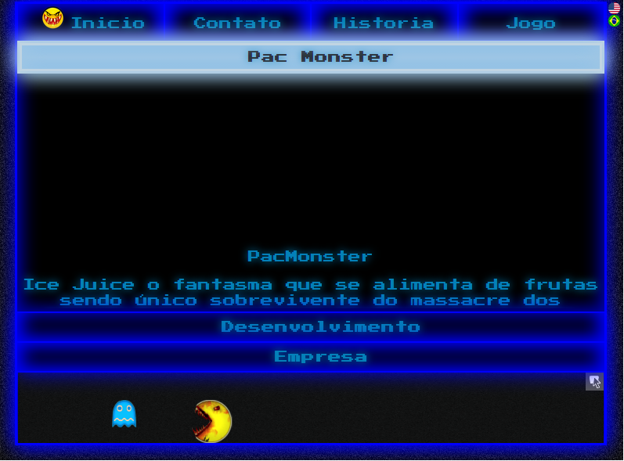
Index

Slide 5
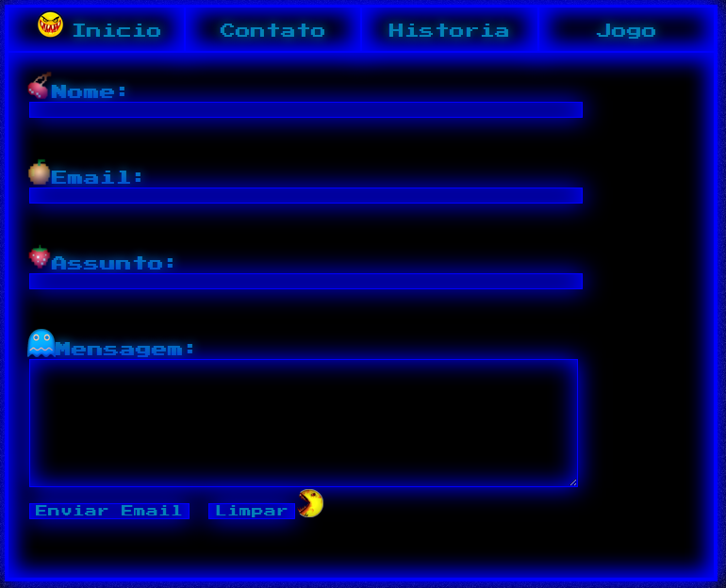
Contato

Slide 6
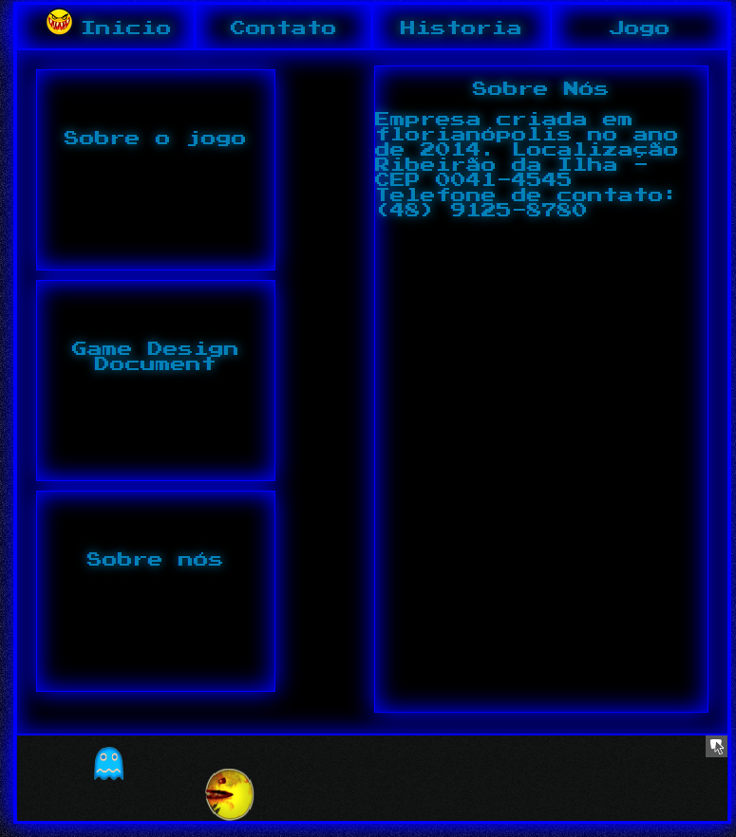
História

Slide 7
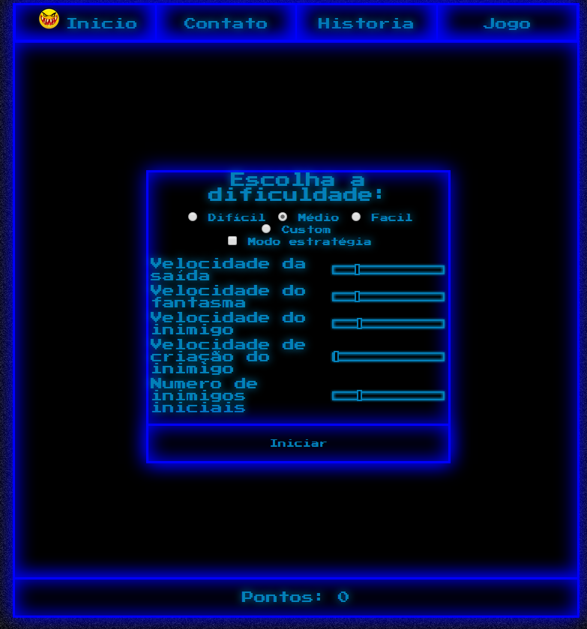
Configurações do jogo

Slide 8
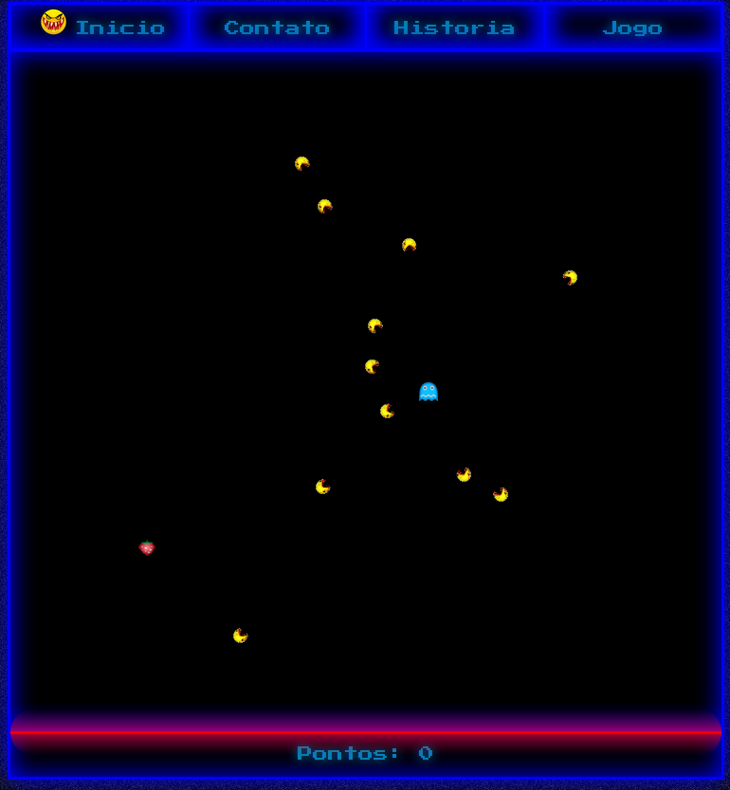
Jogo em andamento

Slide 9
Custo do Jogo e site
O site e o jogo ficaram hospedado em servidor gratuito. Com isso não houve gastos com essa parte. Caso o cliente prefira um domínio próprio o cálculo seria feito pela escolha do cliente.
Valor Hora/Homem Programação: Desenvolvimento/Programação + Integrações. Custo de 50 reais.
Valor Hora/Homem Programação II: Desenvolvimento de relatórios e layouts.
Custo de 80 reais.
Valor médio por hora seria de 130 reais.
Valor do projeto: 7 mil reais.

